Slide 1


Федеральное казенное профессиональное образовательное учреждение
«НОВОКУЗНЕЦКИЙ ГОСУДАРСТВЕННЫЙ ГУМАНИТАРНО-ТЕХНИЧЕСКИЙ
КОЛЛЕДЖ-ИНТЕРНАТ»
Министерства труда и социальной защиты Российской Федерации

Slide 2

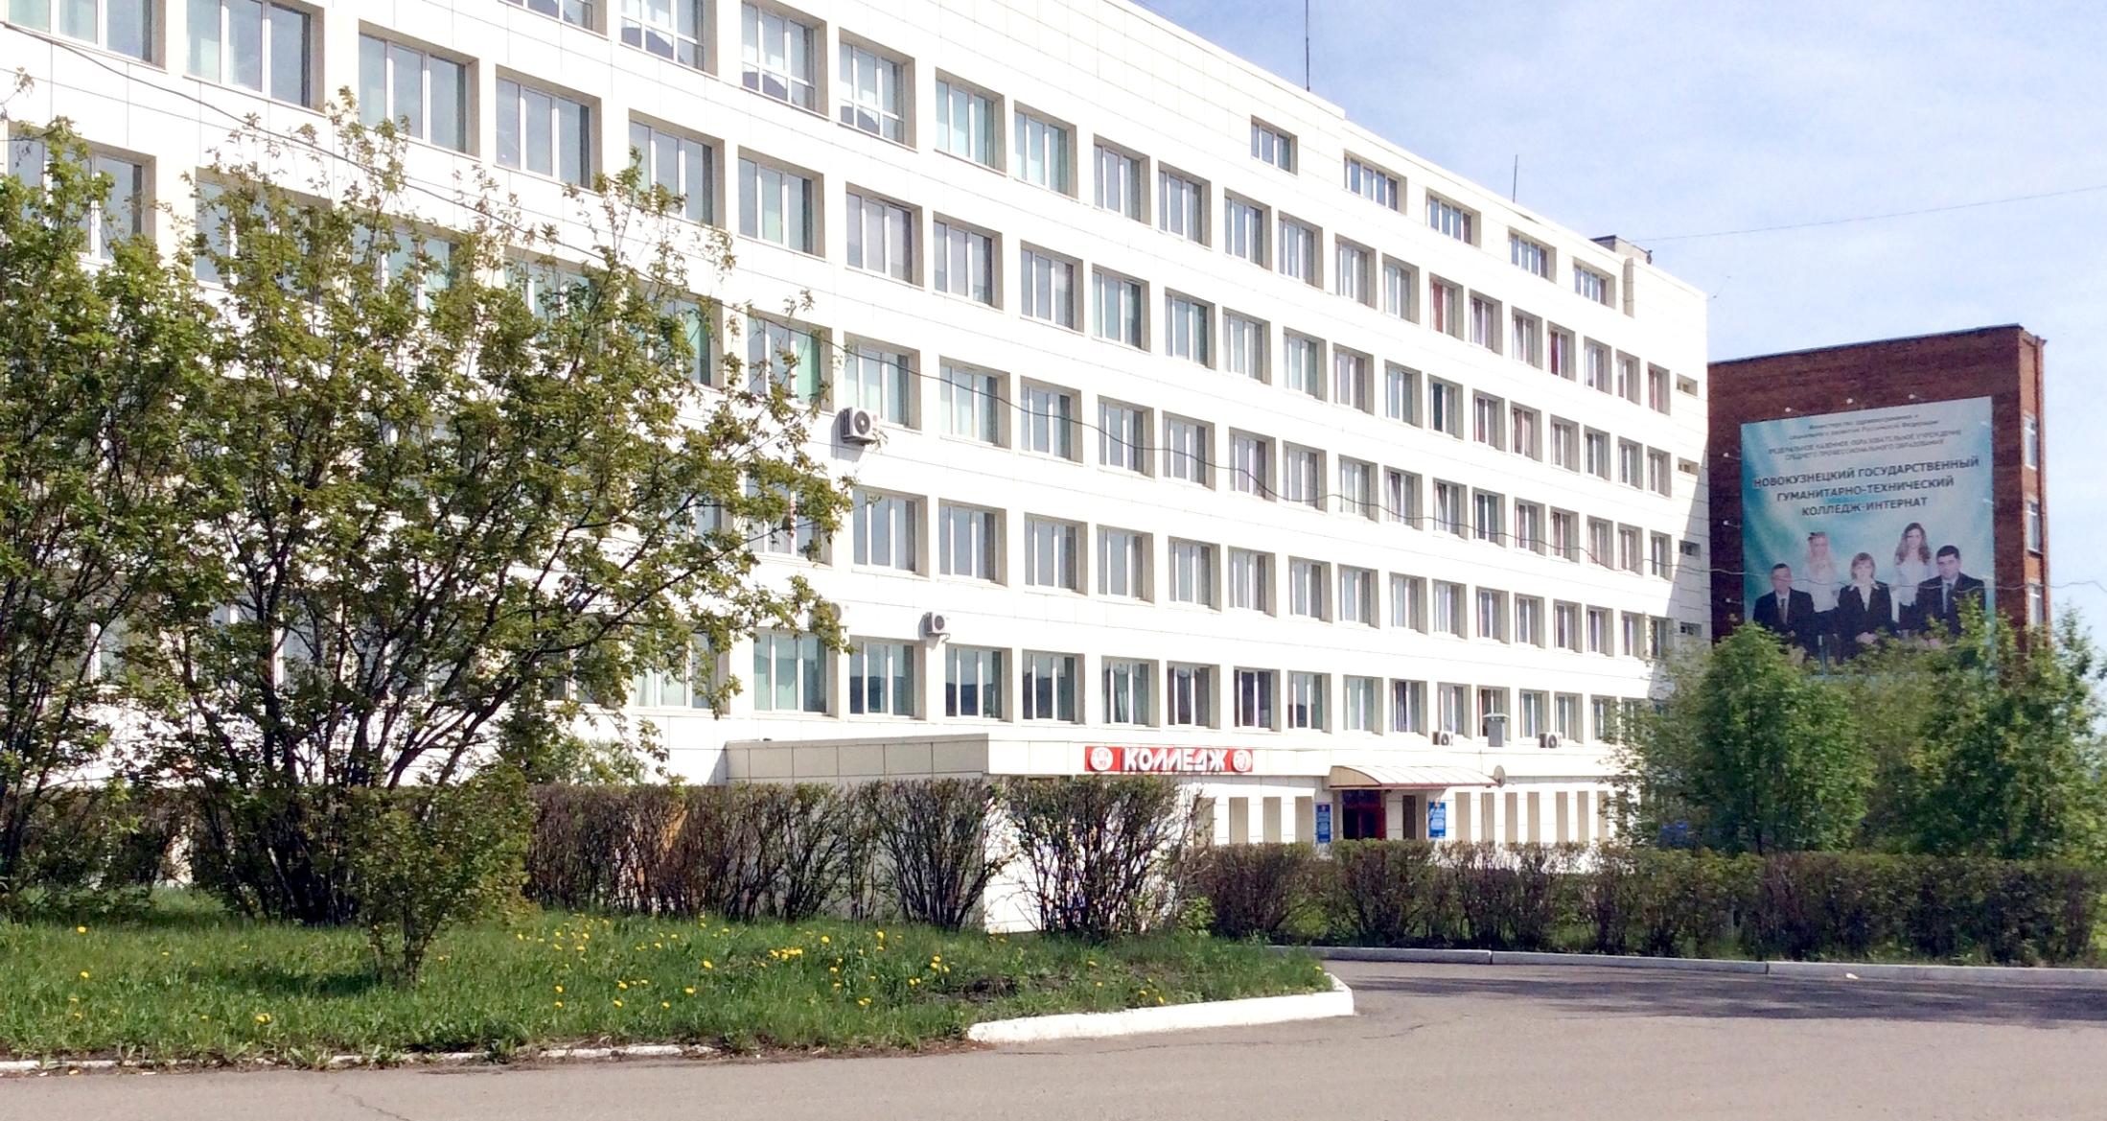
ФКПОУ «Новокузнецкий государственный гуманитарно-технический колледж-интернат» Минтруда России
Колледж-интернат – образовательное учреждение, в котором созданы все необходимые условия для обучения инвалидов и лиц с ОВЗ.

Slide 3
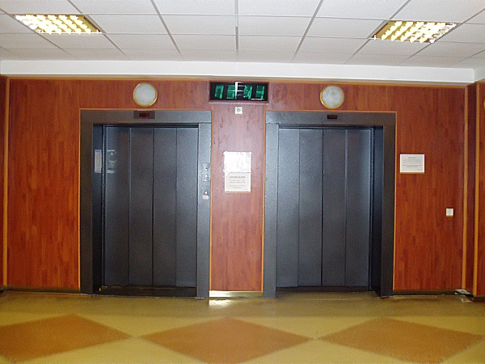
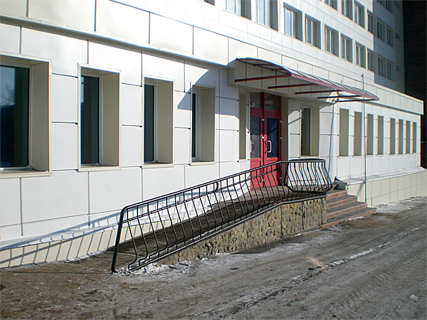
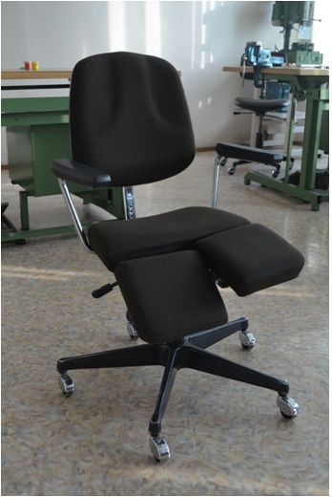
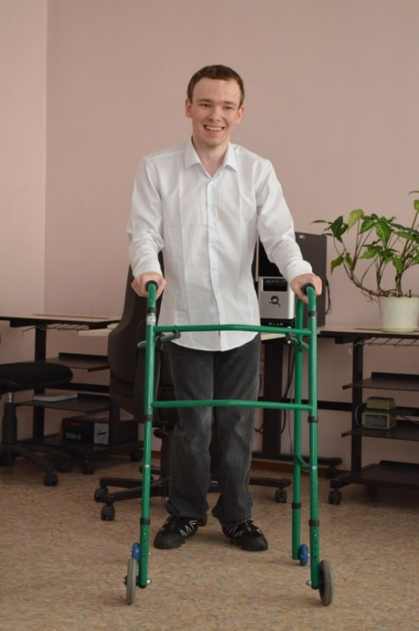
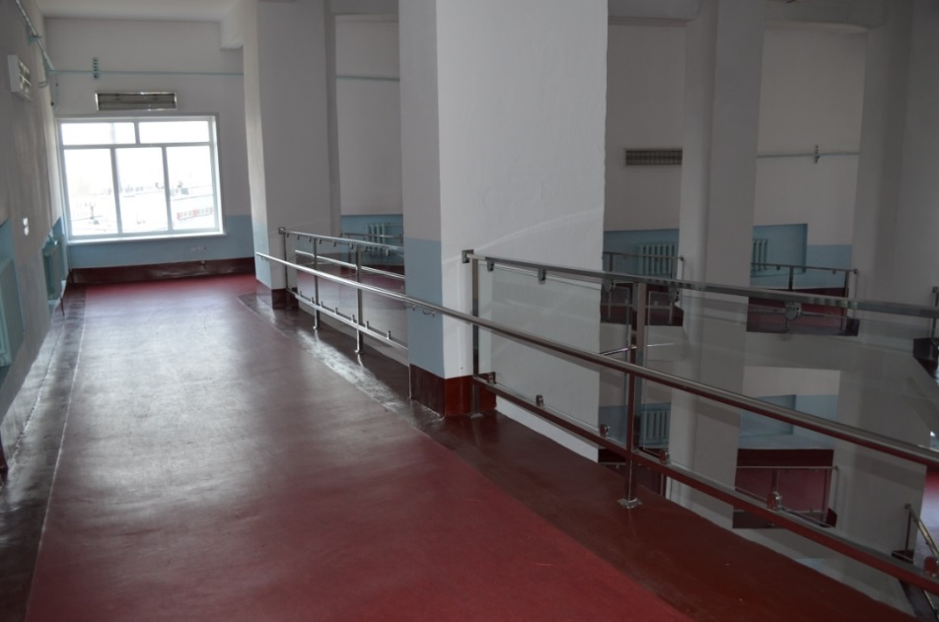
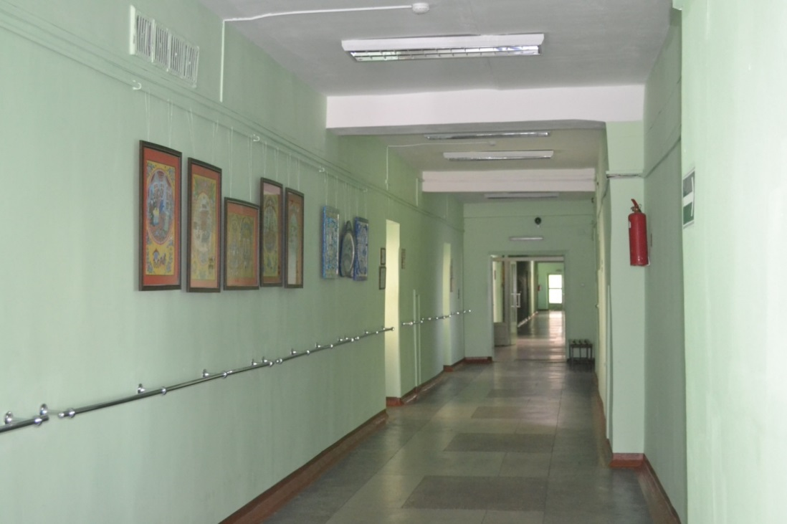
Безбарьерная среда

Slide 4
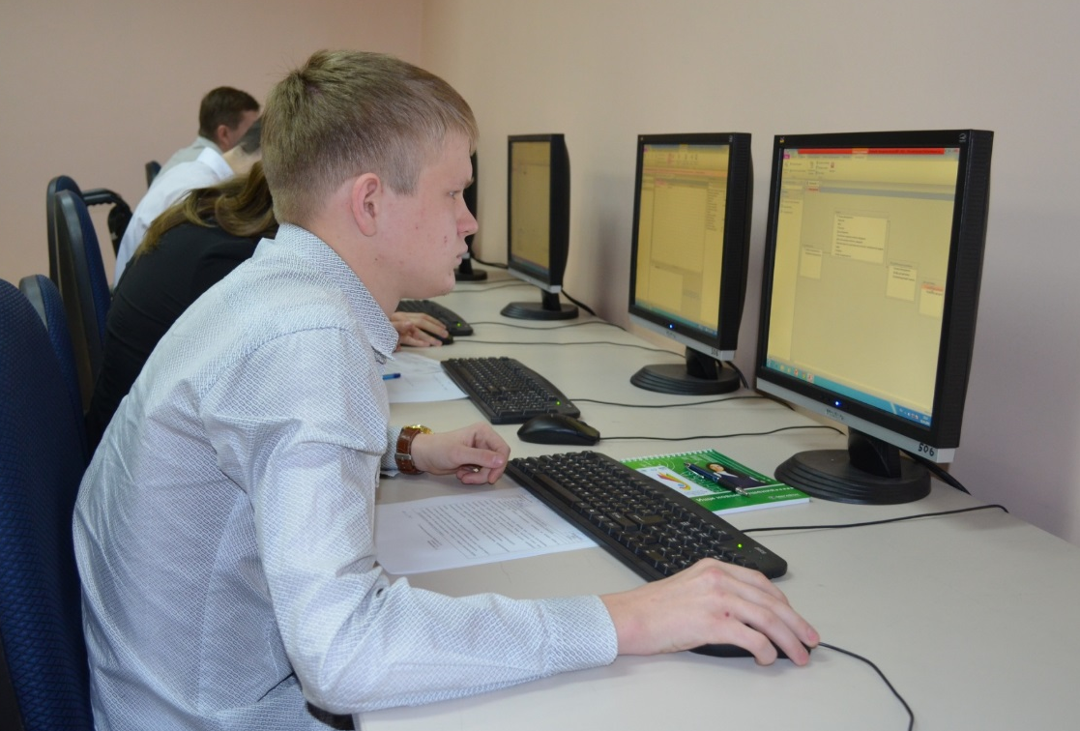
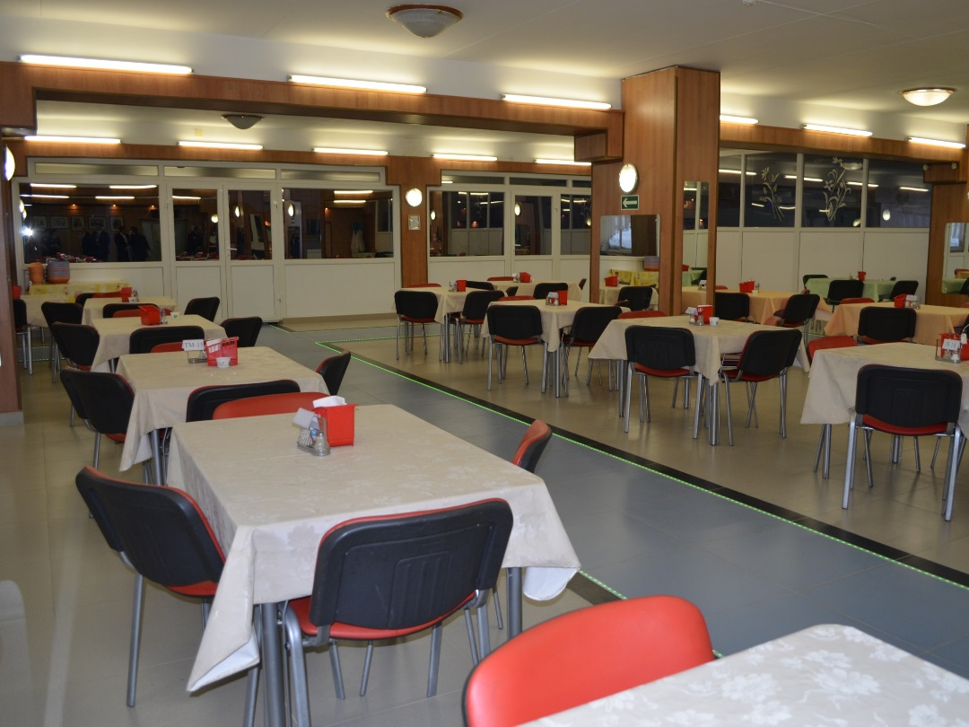
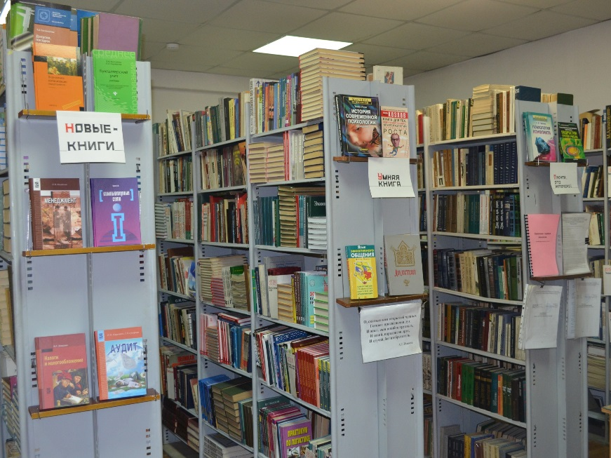
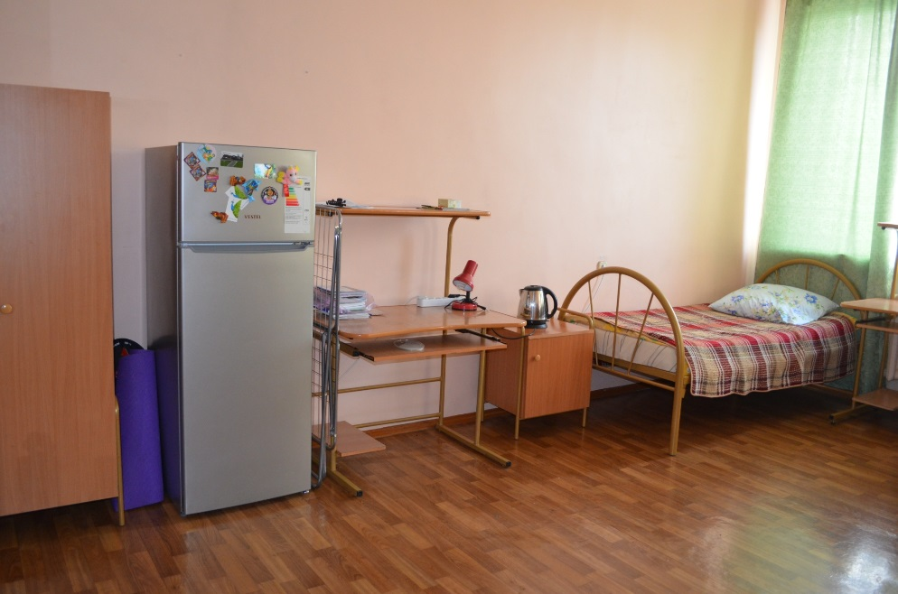
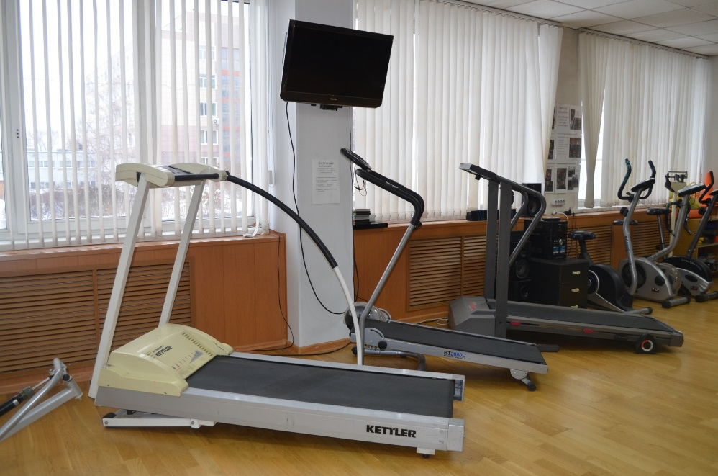
Учебный корпус, общежитие, столовая, помещения для кружковой работы, занятий физкультурой и спортом находятся в одном здании.

Slide 5
ФКПОУ «Новокузнецкий государственный гуманитарно-технический колледж-интернат» Минтруда России
Обучение, проживание в общежитии, 4-х разовое питание за счет бюджетных ассигнований. Пенсия сохраняется полностью. Академическая и социальная стипендии. Губернаторская доплата к стипендии.

Slide 6
Профессиональная подготовка в колледже осуществляется по двум направлениям:
По программам подготовки специалистов среднего звена:
42.02.01 Реклама;
38.02.03 Операционная деятельность в логистике;
54.02.02 Декоративно-прикладное искусство и народные промыслы;
II. По программам подготовки квалифицированных рабочих и служащих:
11.01.02 Радиомеханик;
15.01.35 Мастер слесарных работ;
29.01.33 Мастер по изготовлению швейных изделий.

Slide 7
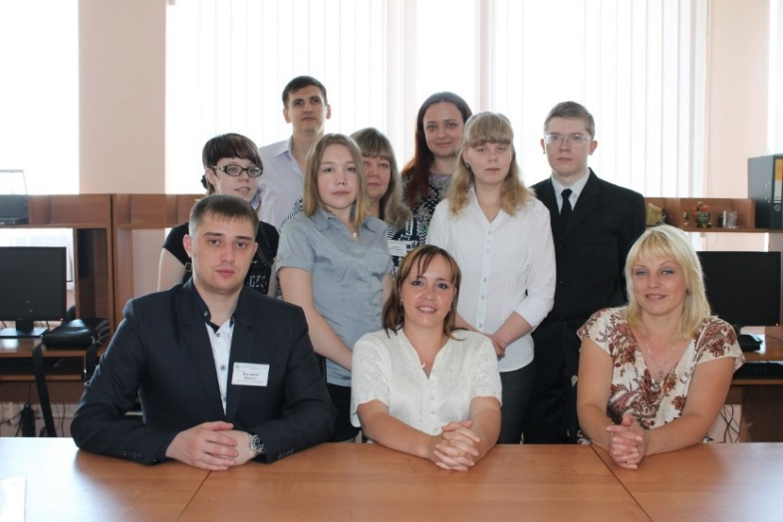
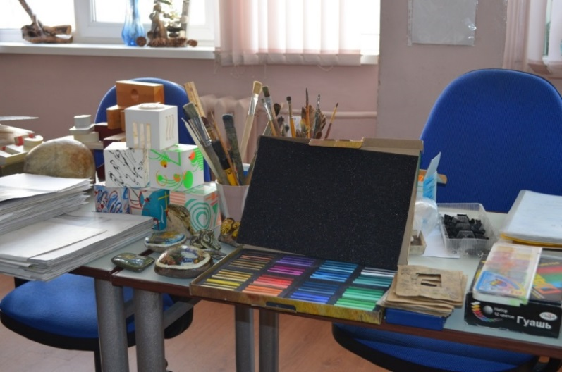
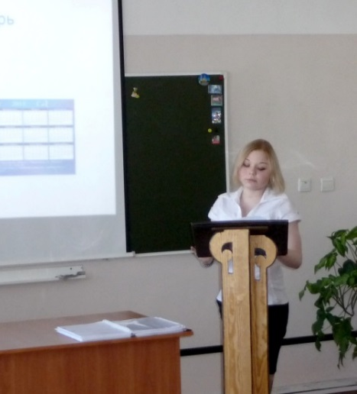
ФКПОУ «Новокузнецкий государственный гуманитарно-технический колледж-интернат» Минтруда России
На базе 11 классов:
Специальность «Реклама»
Срок обучения: 1 год 10 месяцев
Проводятся вступительные испытания на выявление творческих способностей

Slide 8
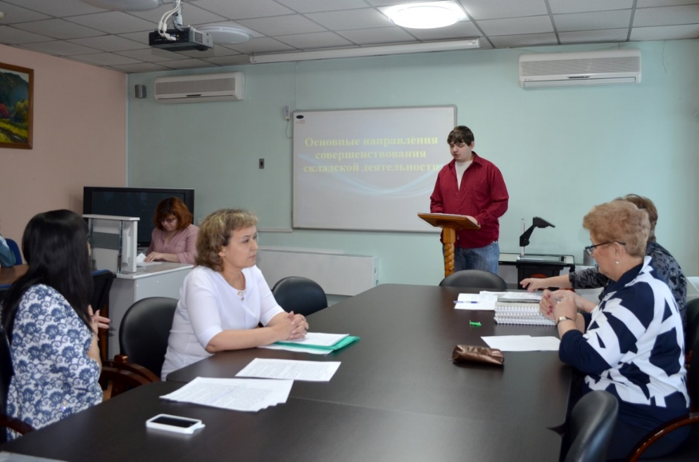
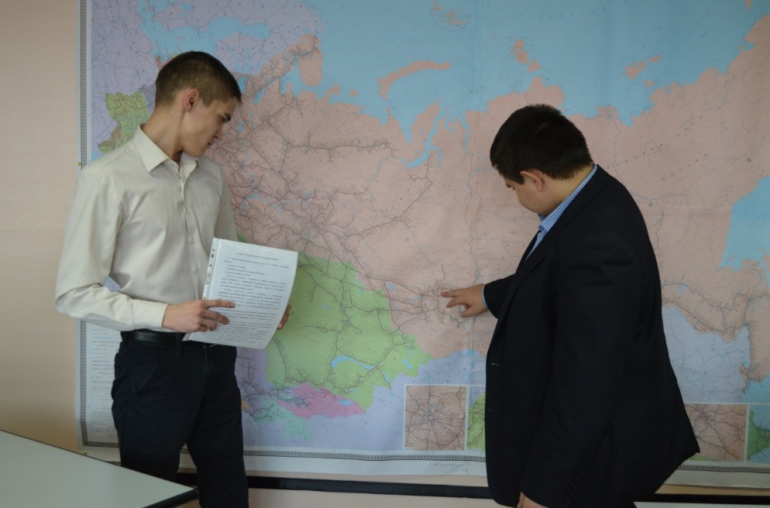
ФКПОУ «Новокузнецкий государственный гуманитарно-технический колледж-интернат» Минтруда России
На базе 9 классов (с получением среднего общего образования):
Специальность «Операционная деятельность
в логистике»
Срок обучения: 2 года 10 месяцев

Slide 9
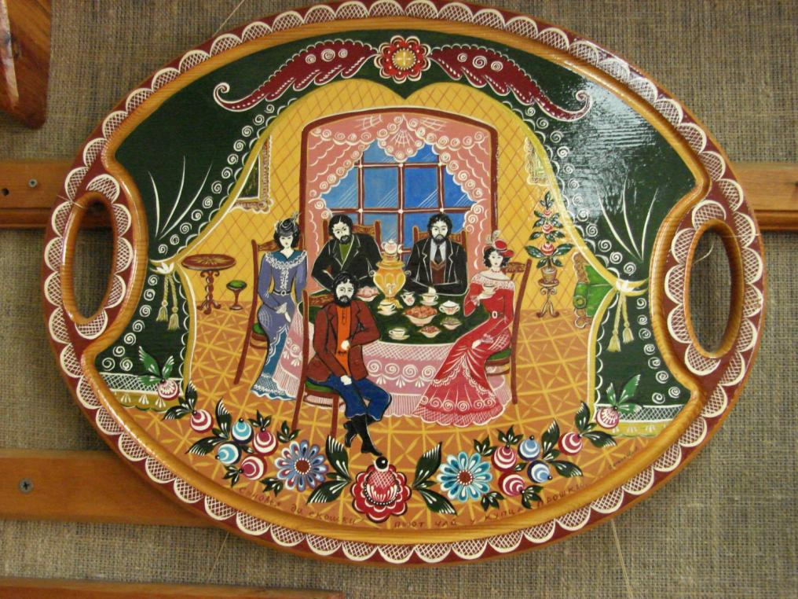
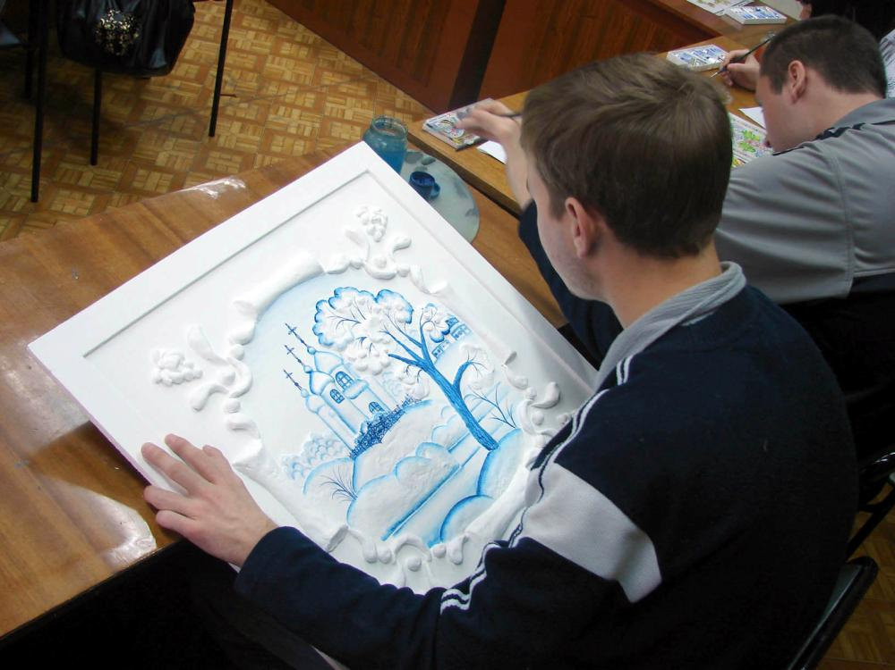
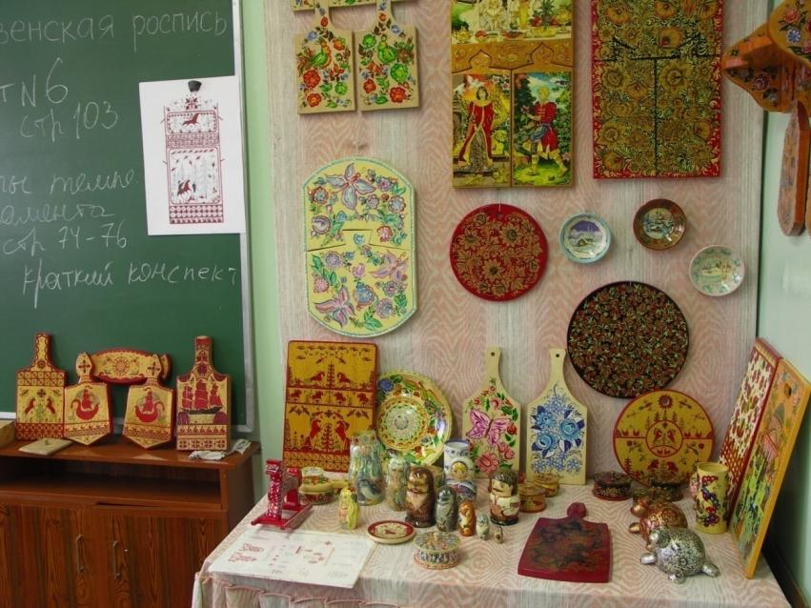
ФКПОУ «Новокузнецкий государственный гуманитарно-технический колледж-интернат» Минтруда России
На базе 9 классов (с получением среднего общего образования):
Специальность «Декоративно-прикладное искусство и народные промыслы»
Срок обучения: 3 года 10 месяцев
Проводятся вступительные испытания на выявление творческих способностей

Slide 10

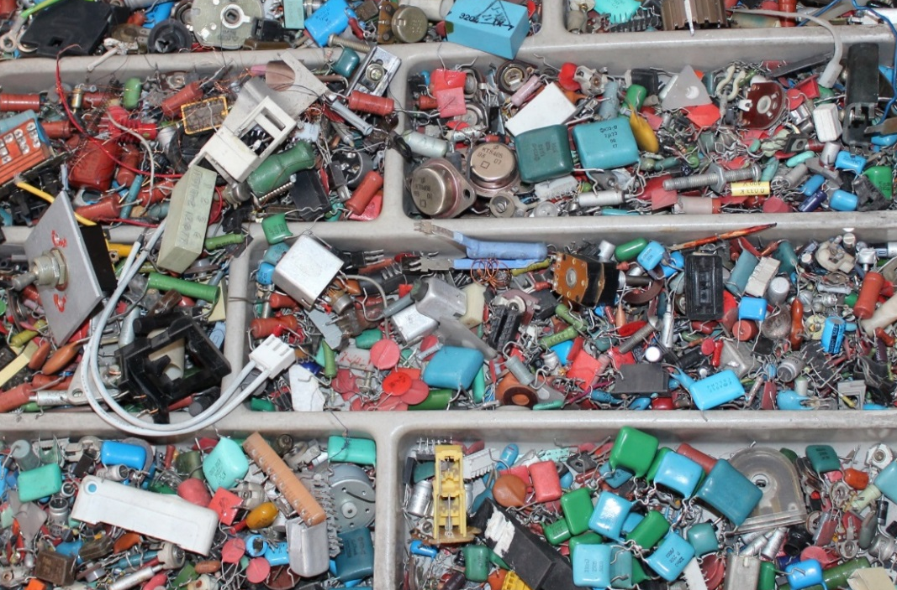
ФКПОУ «Новокузнецкий государственный гуманитарно-технический колледж-интернат» Минтруда России
На базе 9 классов (с получением среднего общего образования):
Профессия «Радиомеханик»
Срок обучения: 1 год 10 месяцев

Slide 11
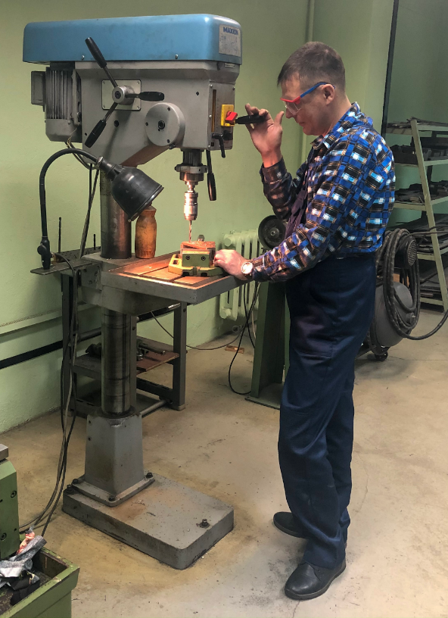
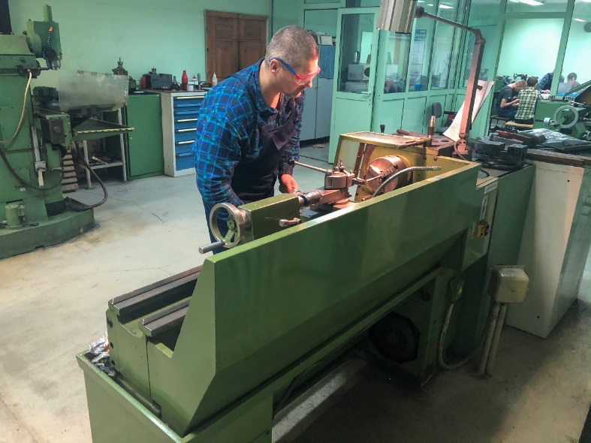
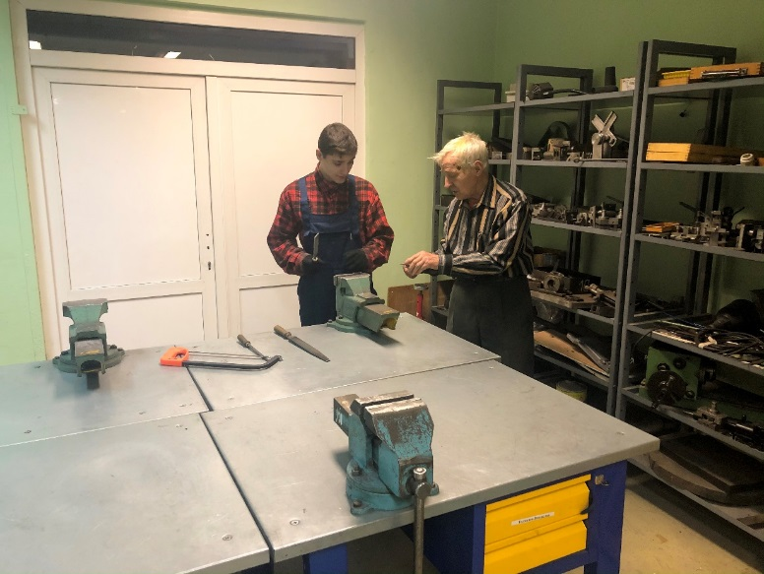
ФКПОУ «Новокузнецкий государственный гуманитарно-технический колледж-интернат» Минтруда России
На базе 9 классов (с получением среднего общего образования):
Профессия «Мастер слесарных работ»
Срок обучения: 2 года 10 месяцев

Slide 12
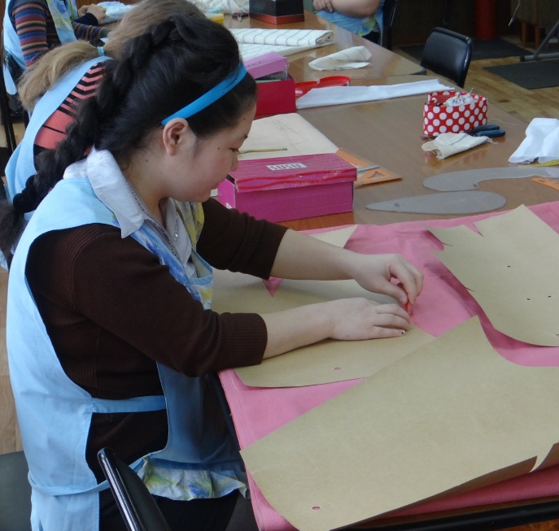
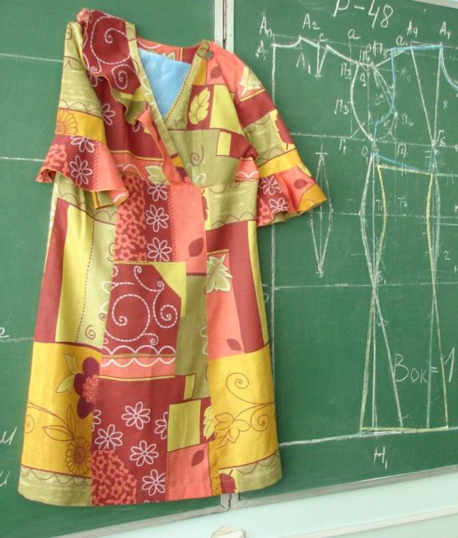
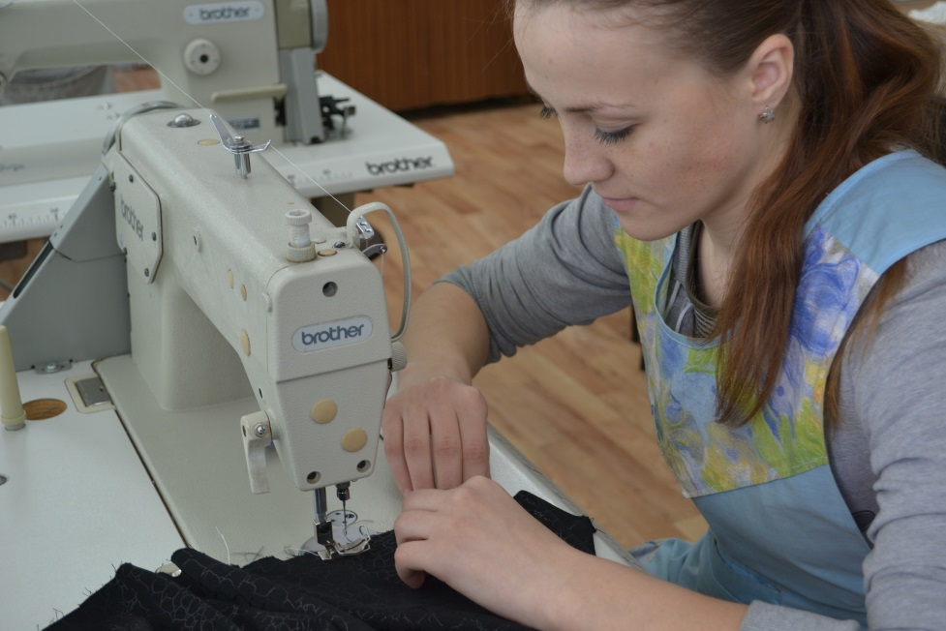
ФКПОУ «Новокузнецкий государственный гуманитарно-технический колледж-интернат» Минтруда России
На базе 9 классов (с получением среднего общего образования):
Профессия
«Мастер по изготовлению швейных изделий»
Срок обучения: 1 год 10 месяцев

Slide 13
Документы на обучение:
Лица с ОВЗ:
Копия паспорта;
СНИЛС;
ИНН;
Аттестат;
Заключение комиссии ПМПК;
4 фотографии.
Инвалиды:
Копия паспорта;
СНИЛС;
ИНН;
Аттестат;
Копия справки МСЭ;
Копия ИПРА;
Выписка из истории болезни с указанием диагноза;
4 фотографии.

Slide 14
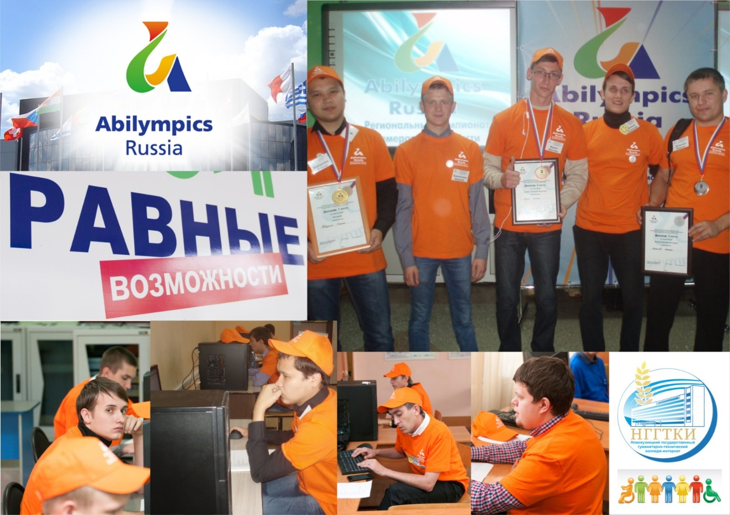
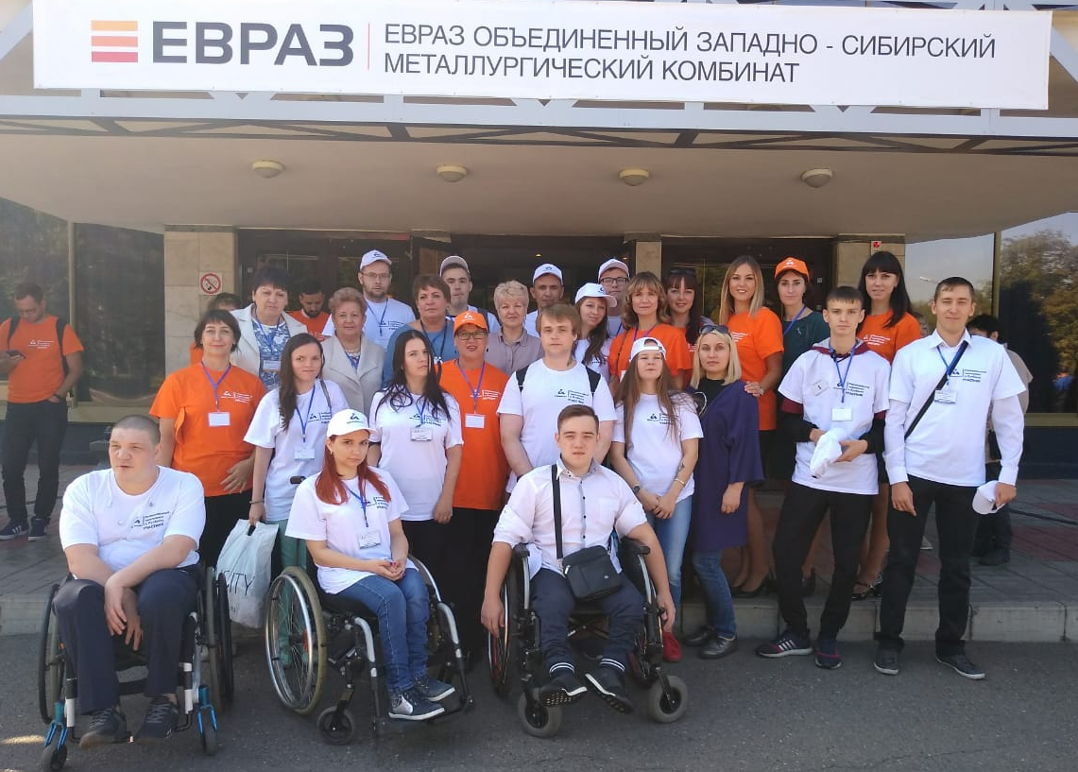
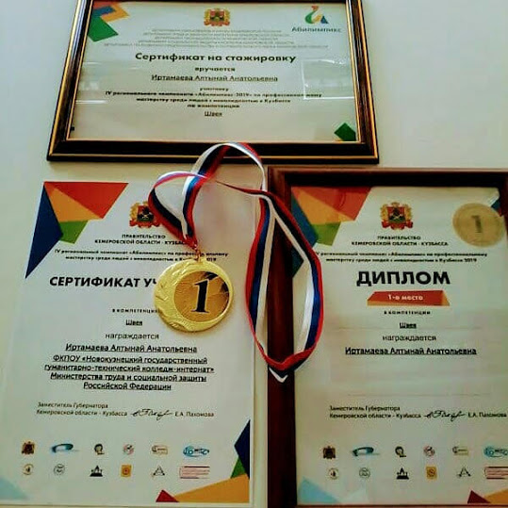
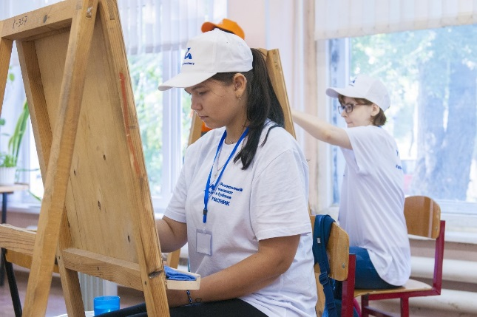
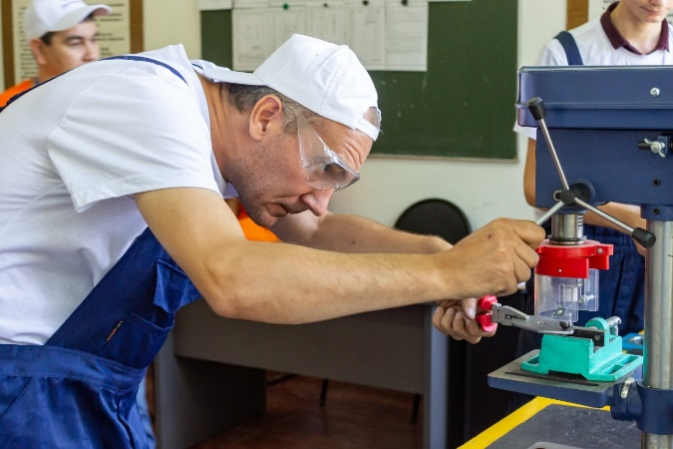
Конкурсы профмастерства Абилимпикс и Ворлдскиллс как фактор профессионального становления будущих специалистов

Slide 15
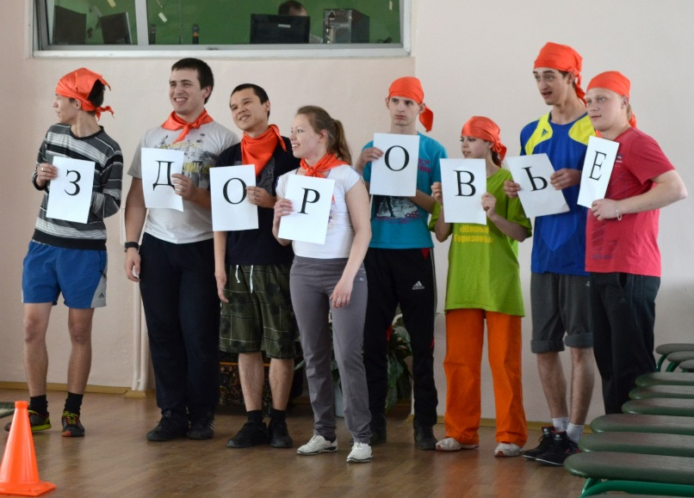
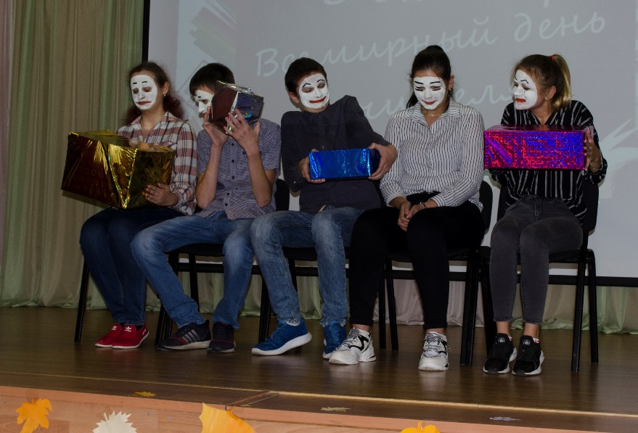
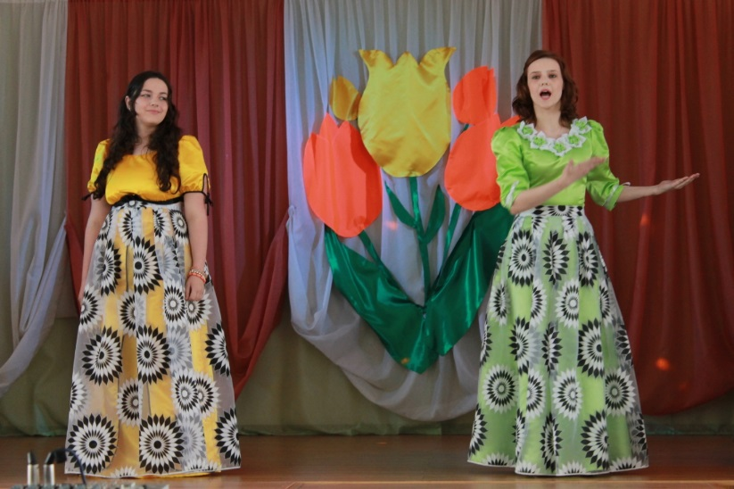
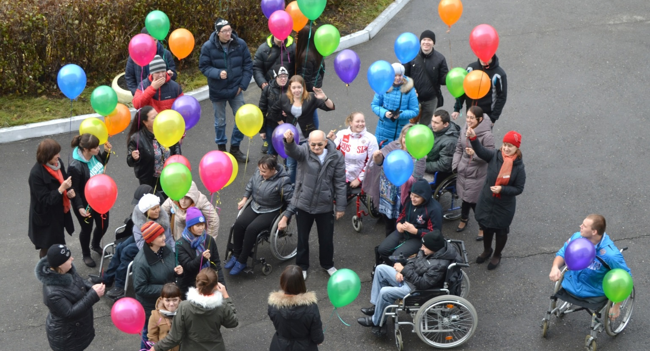
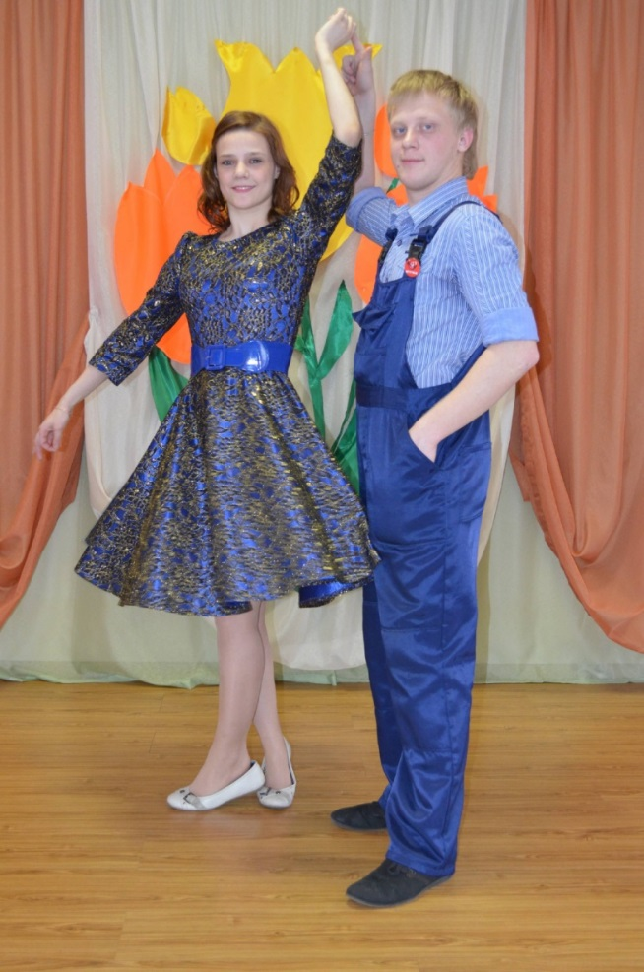
Студенческие будни

Slide 16
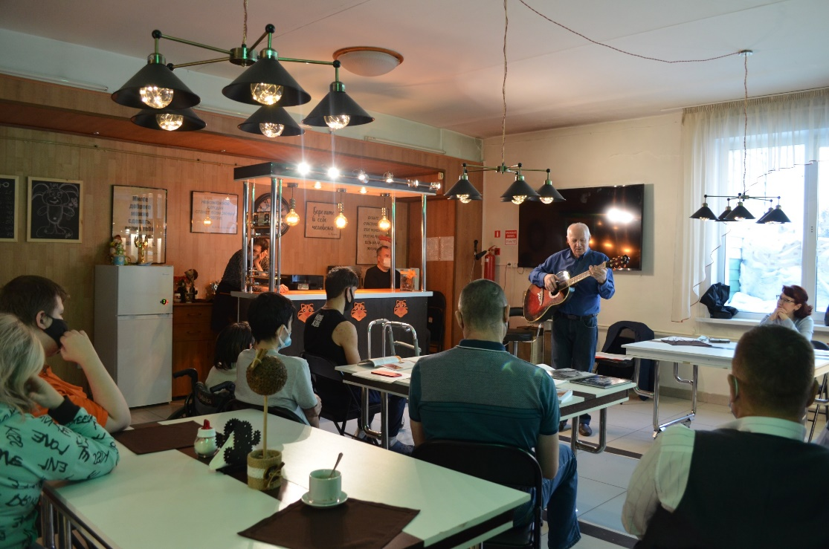
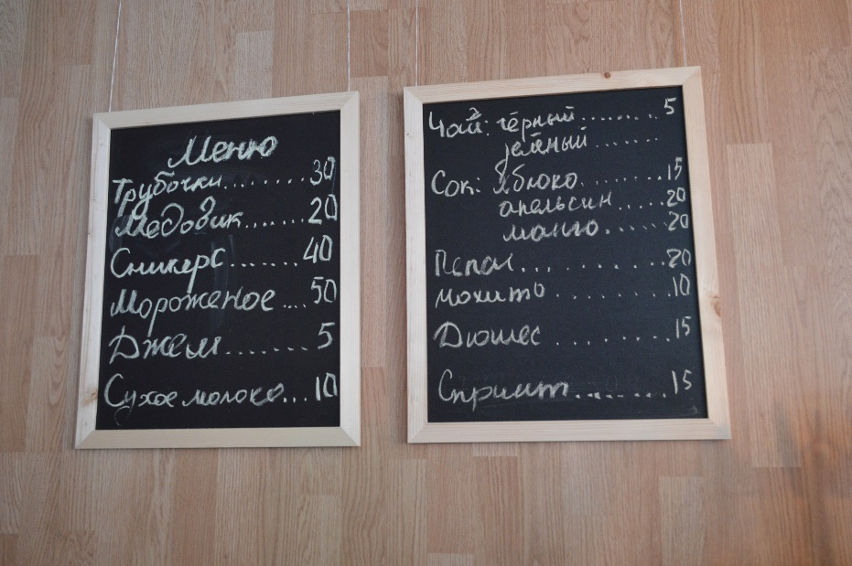
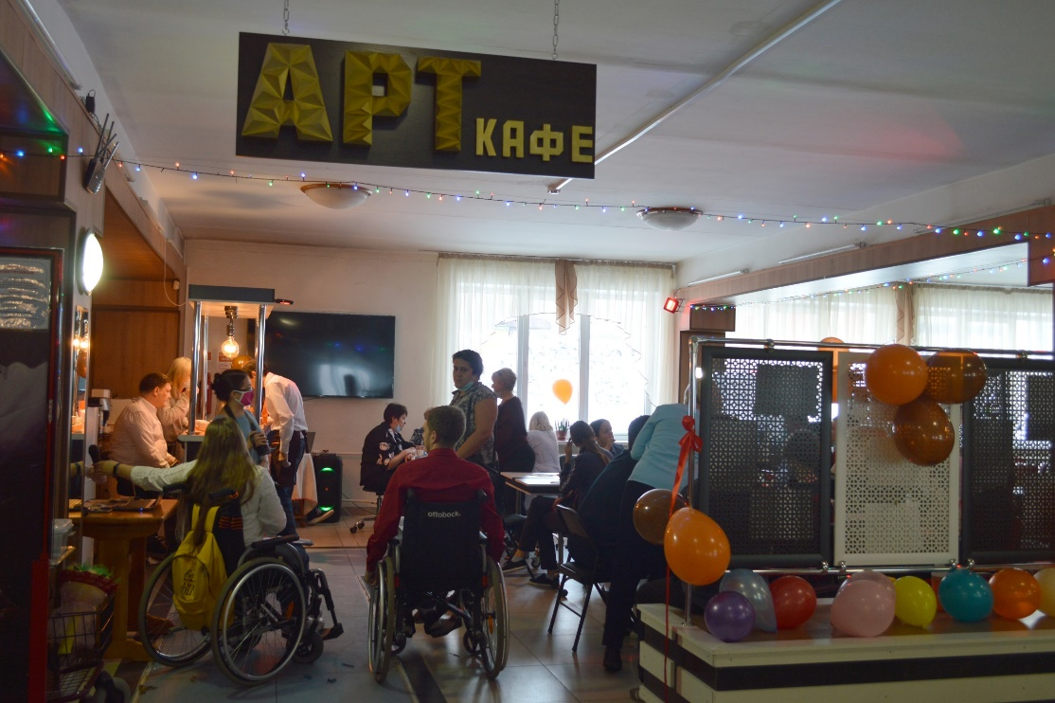
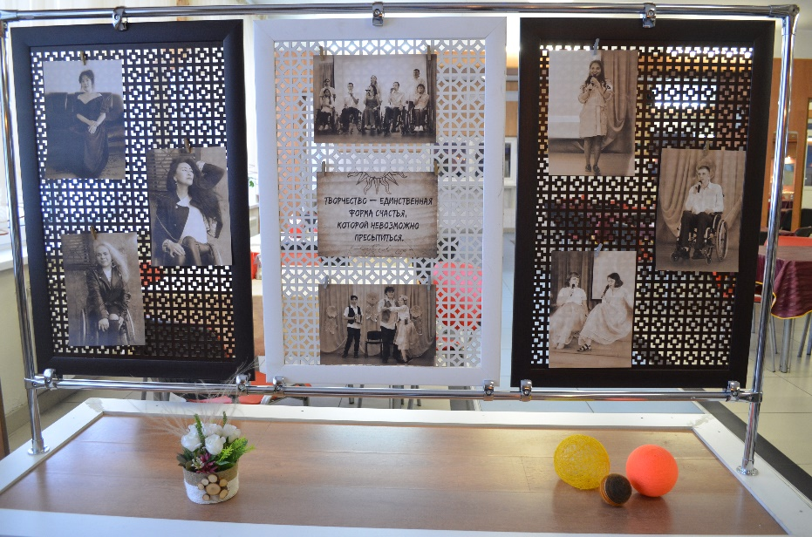
АРТ-кафе

Slide 17
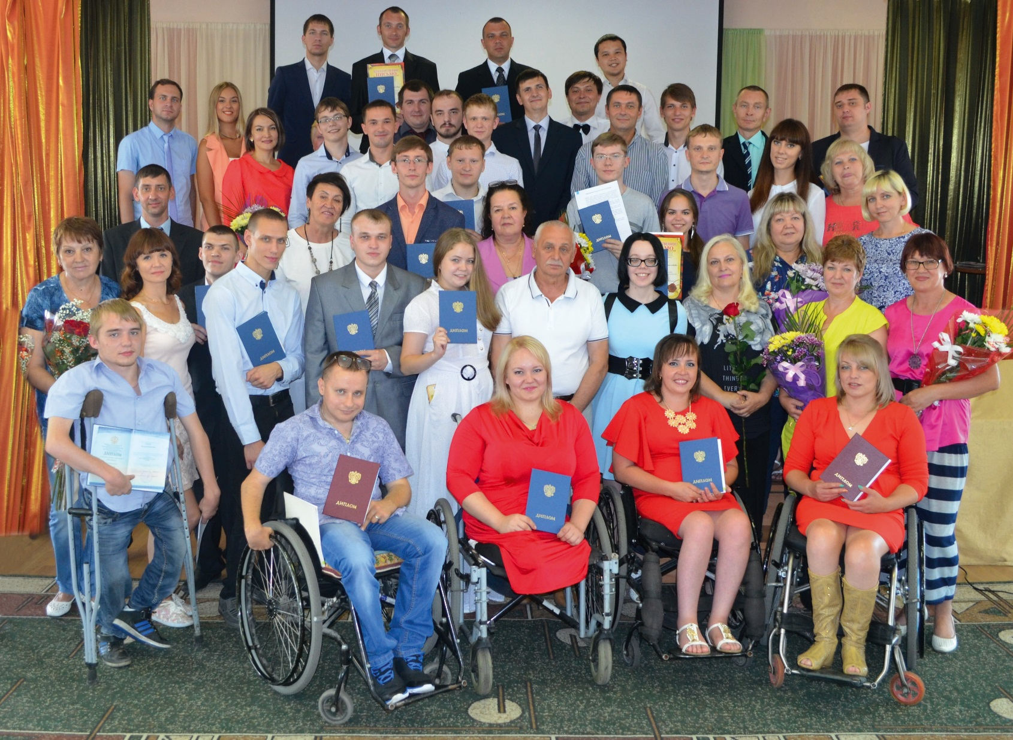
Наши выпускники востребованы и конкурентоспособны

Slide 18
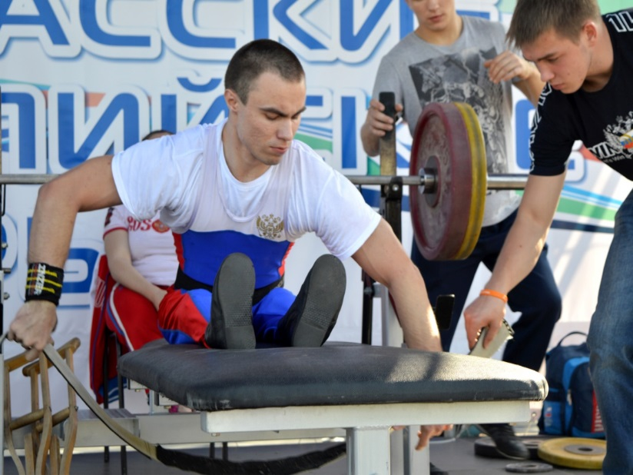
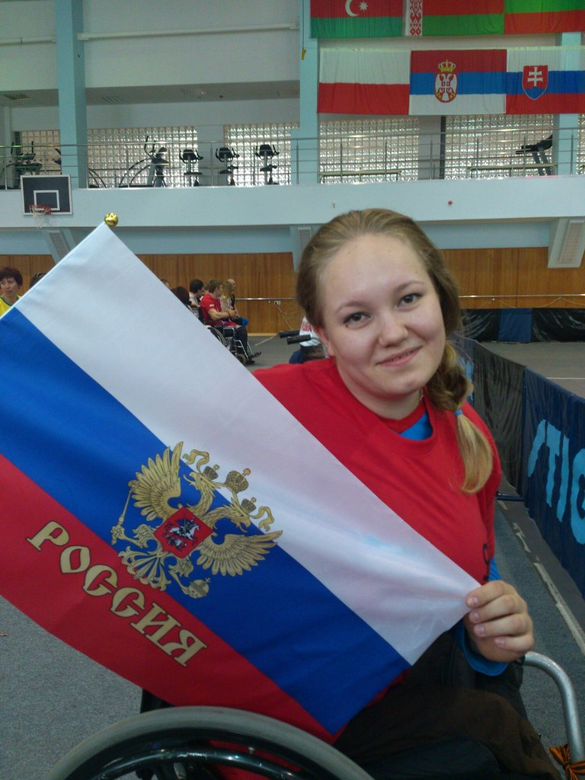
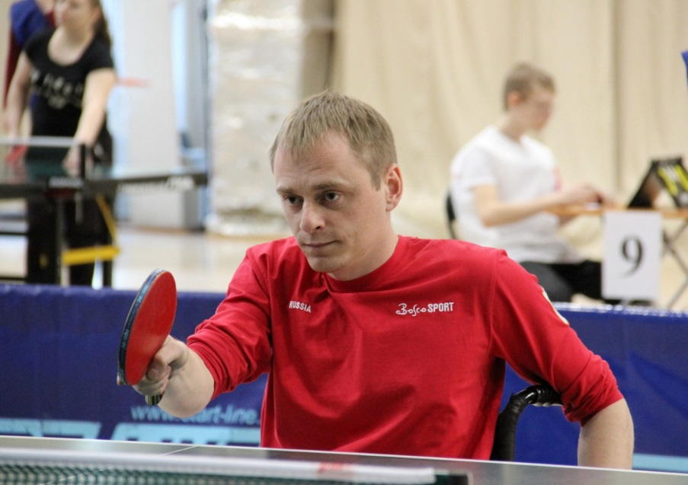
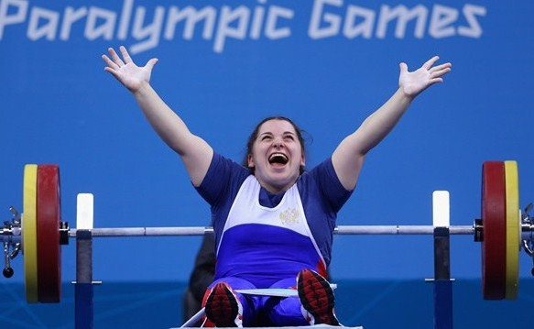
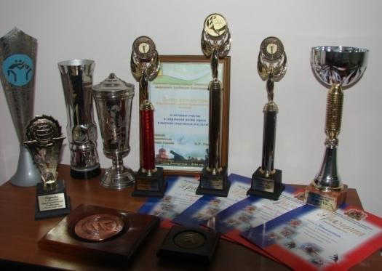
Спортивные достижения
Кто-то из студентов находит себя в спорте

Slide 19
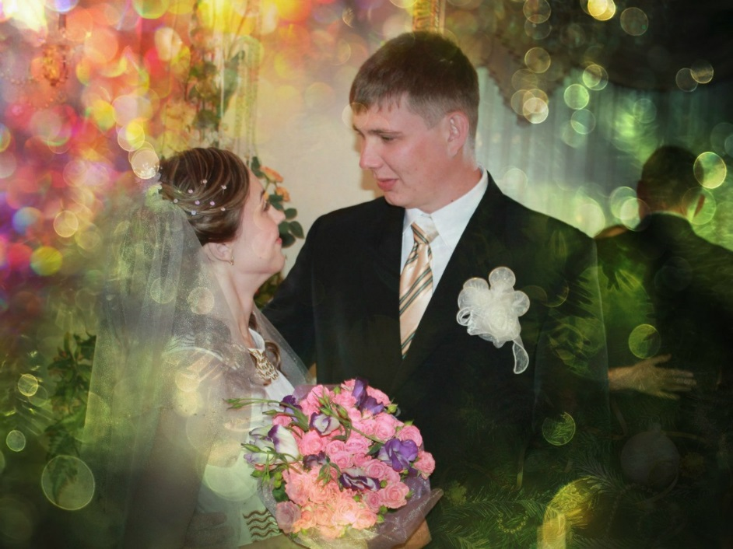
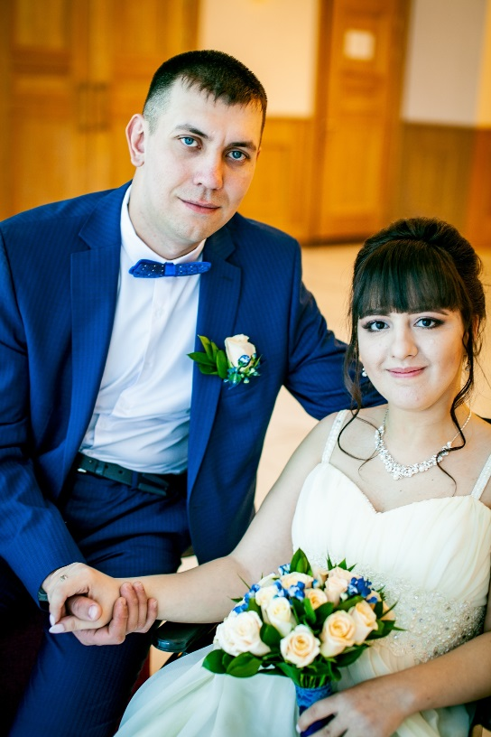
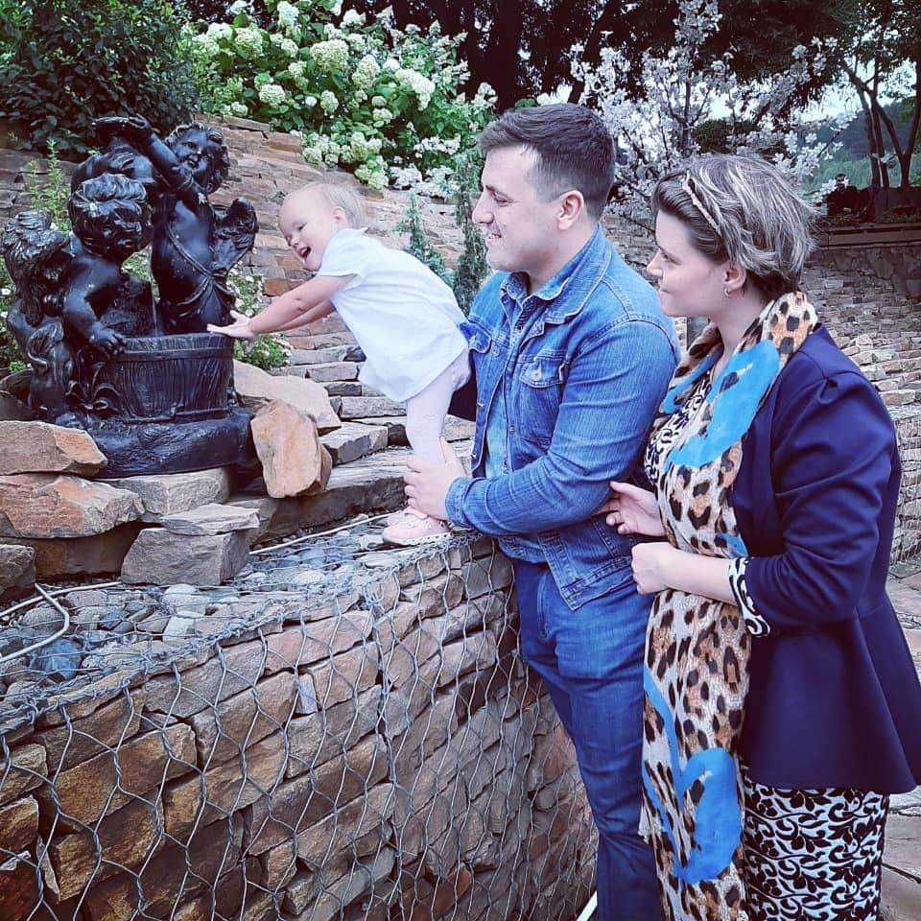





А сколько счастливых семей родилось в стенах колледжа…

Slide 20

География абитуриентов

Slide 21


ФКПОУ «Новокузнецкий государственный гуманитарно-технический колледж-интернат»
Минтруда России
Россия, Кемеровская область,
г. Новокузнецк, ул. Малая, 9
Телефон: (3843) 37-82-09, +7 (961) 714-20-72
e-mail: ovpNGGTK@yandex.ru
www.nggtki.ru

